Slide 1
ÖĞRENCİLERİN STAJ YAPTIĞI KURUMLAR

Slide 2
İşletmede Beceri Eğitimi yapılan kurumlar sektörün ve öğrencinin ihtiyaçları gözetilerek her yıl farklılık göstermektedir.

Slide 3
ABDURRAHMAN ALAATTİNOĞLU ORTAOKULU
ALAADDİN KEYKUBAT ANAOKULU
ALAİYE OTEL
ALANYA A.S.A.ÖĞRETMENEVİ VE LOKALİ
ALANYA ANAOKULU
ATATÜRK ORTAOKULU
AVENA RESORT & SPA
AYŞE MELAHAT ERKİN İLKOKULU
BİLGİ BULUT İLKOKULU
BOTANİK HOTEL & RESORT
CAN ANAOKULU
CİKCİLLİ MEHMET EMİNE ÖNCÜ İLKOKULU
CLUB KASTALİA

Slide 4
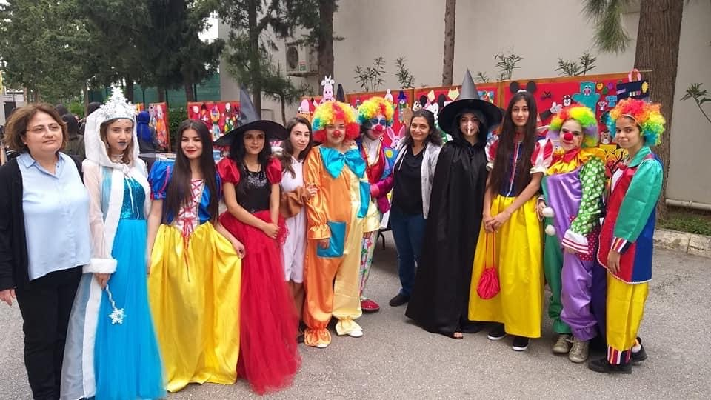

Slide 5
CLUB PARADİSO HOTEL&RESORT A.Ş.
DENİS KUAFÖR
DIAMOND HILL OTEL
GARDENİA OTEL
GOLD CİTY OTEL & GOLD İSLAND OTEL
GÖKÇE UZUN KUAFÖR
GÖNÜL KEMAL REİSOĞLU İLKOKULU
GRAND ZAMAN OTEL.TUR.YAT.İŞL.A.Ş.
GREEN GARDEN APART HOTEL
GÜRHAN KUAFÖR
HACIKADİROĞLU İLKOKULU
HAMİT ÖZÇELİK ORTAOKULU

Slide 6
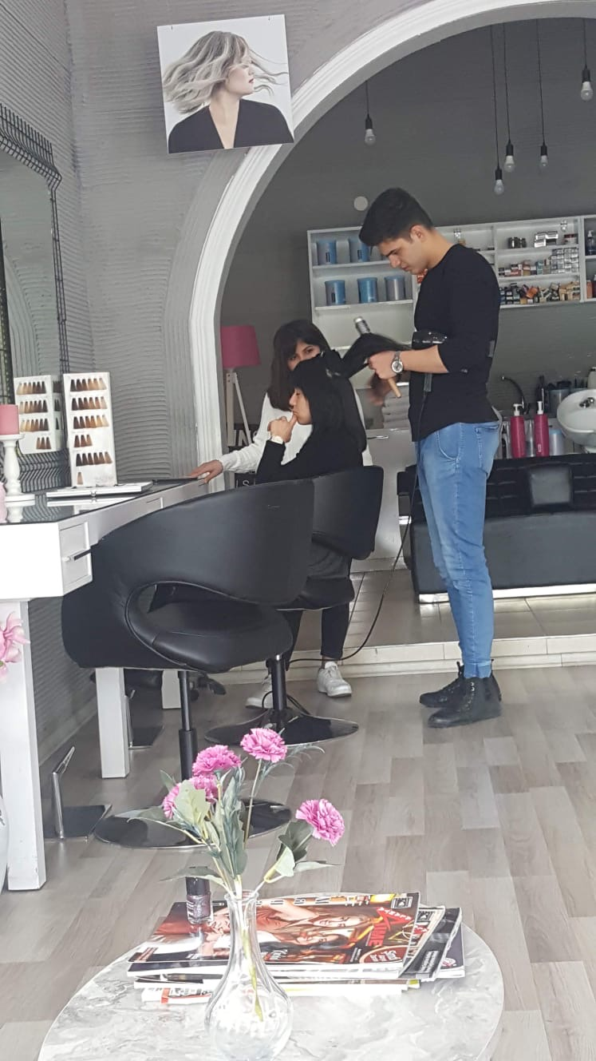

Slide 7
İNNOVA OTEL
İNÖNÜ İLOKULU
İNSULA RESORT&SPA OTEL
JÜLİDE AKÇA İLKOKULU
KLEOPATRA ALAİYE OTEL
KLEOPATRA CARİNA OTEL
KUAFÖR DENİS
DOĞAN KUAFÖR
H & E KUAFÖR
MEHMET KODAL KUAFÖR
MEHMET ÖZEN BAY BAYAN SAÇ TASARIM STÜDYOSU

Slide 8
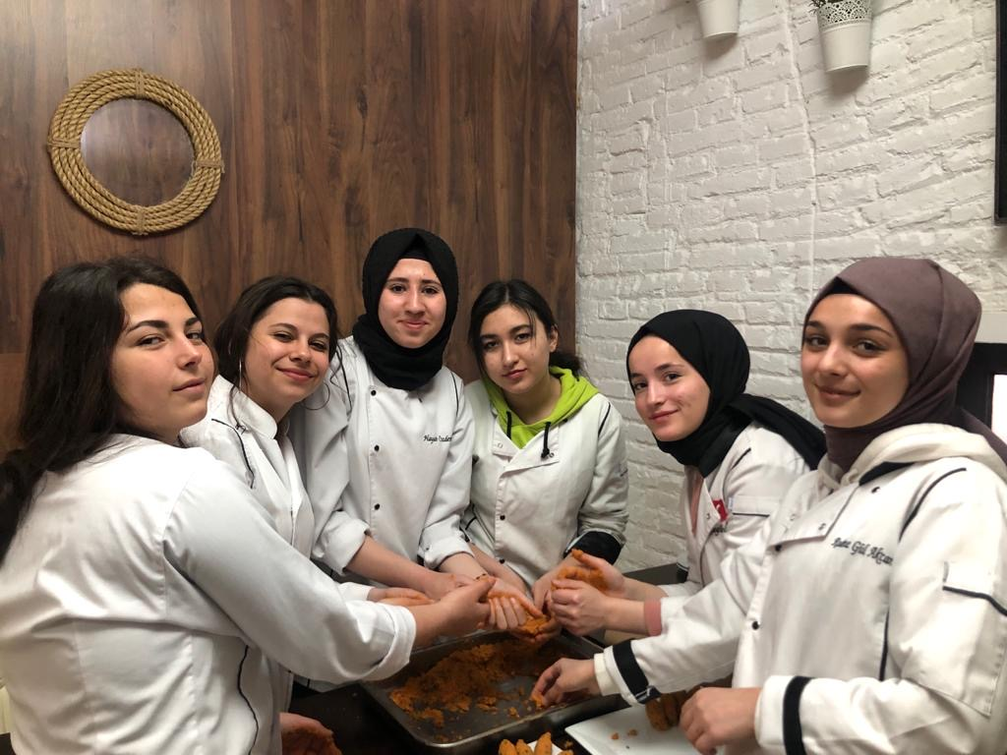

Slide 9
KUAFÖR NURİ EZVECİ
ÖZLEM KUAFÖR
SERKAN YAŞAR KUAFÖR
KUAFÖR WELLA
LABRANDA ALANTUR
MEHMET ÖZ KUAFÖR
MELAHAT SEHER İLKOKULU
NEZİHAT -ABDULLAH DOĞAN İLKOKULU
NİMET ALAATTİNOĞLU İLKOKULU
OBA STAR
PALMERAS BEACH
PANORAMA OTEL
PARLAYÜKSEL İLKOKULU

Slide 10
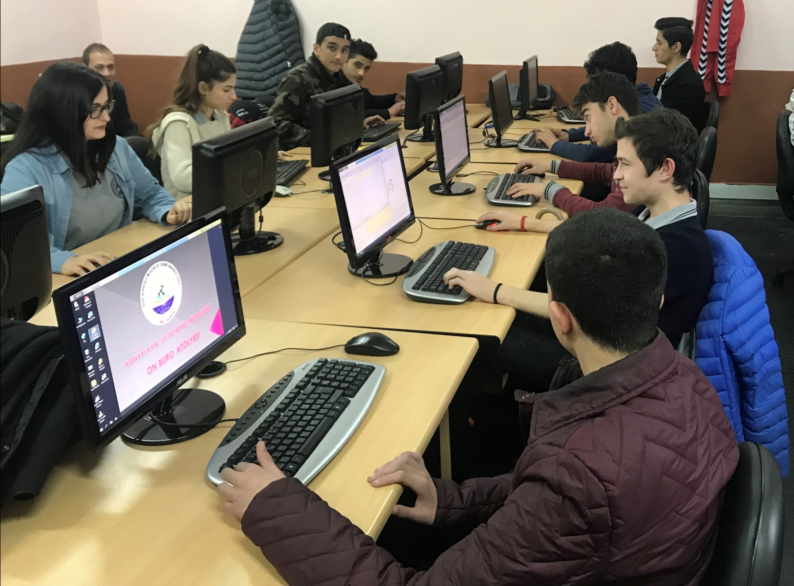

Slide 11
ALANYA RIFAT AZAKOĞLU MTAL UYGULAMA ANAOKULU
RİVİERA HOTEL
SAPHİR OTEL
SEVGİ SAKLI KUAFÖR
SU GÖZÜ CEMAL COŞGUN ORTAOKULU
SUNPARK BEACH OTEL
SUNPARK GARDEN OTEL
THE GARDEN
XENO EFTALİA
ZÜBEYDE HANIM ANAOKULU

Slide 12
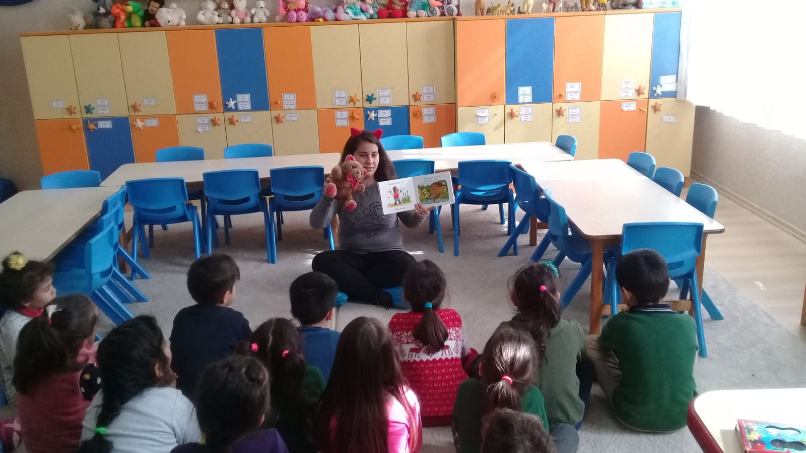

Slide 13
